Slide 1
Prävention sexualisierter gewalt im sport
TEXT

Slide 2
PSg – eine einführung
Video „Prävention gegen sexualisierte Gewalt“
Das DLV-Video „Prävention gegen sexualisierte Gewalt“ steht unter folgendem Link zum Download zur Verfügung:
https://www.leichtathletik.de/fileadmin/user_upload/02_TV/2020/PSG.mp4

Slide 3
Warum beschäftigen wir uns mit dem Thema PSG?
60% der 13-15jährigen sind im Sportverein aktiv (Gille, 2015)
rund 10 Mio. Mitgliedschaften von jungen Menschen in über 90.000 Sportvereinen
Körperlichkeit, Nähe und Bindung im Sport bergen Risiken für Übergriffe und Machtmissbrauch
Seit 2010 verstärktes Engagement zur Prävention sexualisierter Gewalt im Sport
Gesellschaftspolitische Prozesse durch Projekte wie SafeSport, Voice (im Sport) und in andere Settings – metoo, Fälle in den Medien
2017/2018 Beschluss der Sportministerkonferenz
dsj Stufenplan (2018)
Förderattribute bei Potas (2018) 12.4.1 – 12.4.5
Eigenerklärung BMI (2019)
Quelle: Lamby E., Schröer M. (2019)

Slide 4
Was ist sexualisierte gewalt?
Definition:
Machtausübung, Unterwerfung und Demütigung mit dem Mittel der Sexualität
Quelle: Klein und Palzkill (1998)
Sexuelle Gewalt bedeutet:
Verletzung des Rechts auf Intimität, altersgemäße und sexuelle Selbstbestimmung und ist ein Ausnutzen von Macht und Autorität durch eine Vertrauensperson.
Grenzen werden ignoriert!
Quelle: Lamby E., Schröer M. (2019)

Slide 5
Formen sexualisierter Gewalt
Sexualisierte Gewalt ohne Körperkontakt
z.B. sexistische Witze, sexuell anzügliche Bemerkungen, Mitteilungen/ Bildnachrichten mit sexuellem Inhalt, Exhibitionismus...
Sexuelle Grenzverletzungen
z.B. unangemessene Berührungen/ Massagen, sich vor anderen ausziehen oder exhibitionieren, betroffene Person auffordern, mit ihr alleine zu sein ...
Sexualisierte Gewalt mit Körperkontakt
z.B. Küsse, sexuelle Berührungen, versuchter Sex sowie Sex mit Penetration (gegen den Willen der Betroffenen) ...
Quelle: Jud A. (2015)

Slide 6
Rechtliche grundlagen
§ Strafrechtlich relevantes Verhalten
(§174 - §184i StGB)
im engeren Sinne:
Die Nötigung zu sexuellen Handlungen mit Gewalt, durch Drohung mit gegenwärtiger Gefahr für Leib und Leben oder unter Ausnutzung einer Lage, in der das Opfer dem Täter schutzlos ausgeliefert ist.
Grenzverletzungen in der „Grauzone“
Sex. Gewalt im weiteren Sinne
strafrechtlich (zum Teil) nicht relevant
möglicherweise „Vorbereitungs-handlungen“
Sexuelle Belästigung:
Geschlechtsbezogene oder sexuali-sierende Übergriffe durch Worte, Gesten, Bilder oder Handlungen mit oder ohne direkten Körperkontakt.
(in Anlehnung an Baer, S. (2002))

Slide 7
Sexualisierte gewalt im sport – „safe sport“
Erfahrungen sexualisierter Gewalt im Sport
Quelle: Rulofs B. et al. (2017)

Slide 8
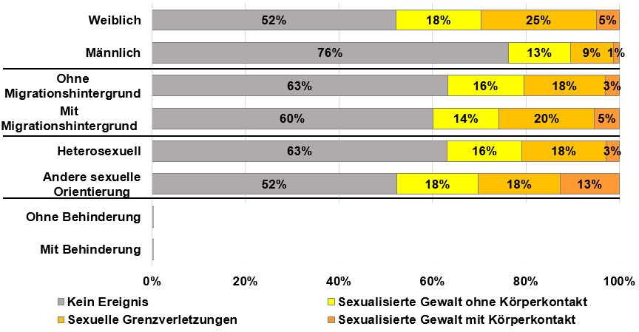
Sexualisierte gewalt im sport – „safe sport“
Erfahrungen sexualisierter Gewalt im Sport nach Subgruppen
Quelle: Rulofs B. et al. (2017)

Slide 9
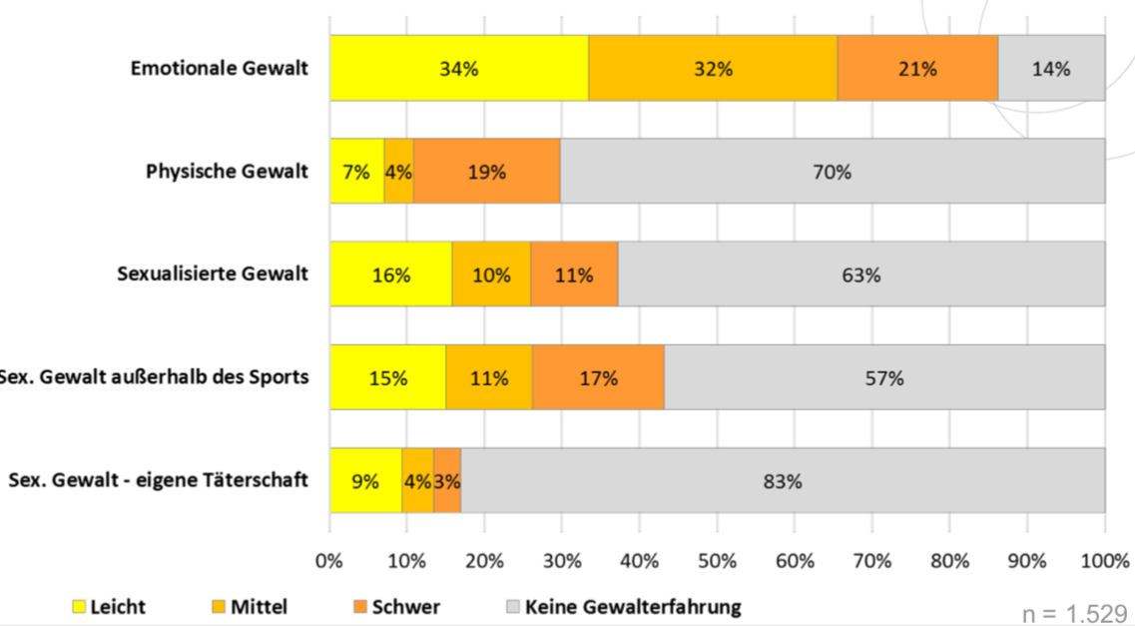
Sexualisierte gewalt im sport – „safe sport“
Häufigkeit von Gewalterfahrungen insgesamt
Quelle: Rulofs B. et al. (2017)

Slide 10
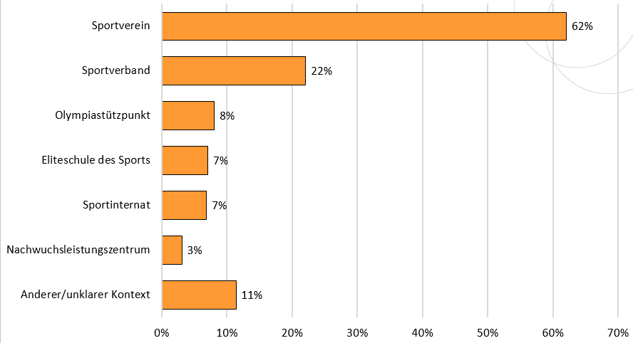
Sexualisierte gewalt im sport – „safe sport“
Kontext der Ereignisse (Mehrfachnennungen möglich)
Quelle: Rulofs B. et al. (2017)

Slide 11
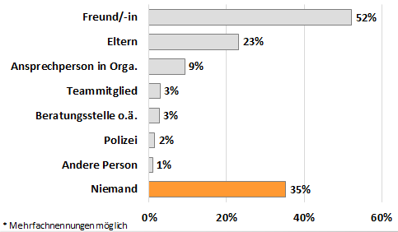
Sexualisierte gewalt im sport – „safe sport“
Mit wem wird nach einer Erfahrung sexualisierter Gewalt gesprochen*?
Quelle: Rulofs B. et al. (2017)

Slide 12
Was kennzeichnet die Situationen?
Ergebnisse aus dem VOICE Projekt
Das sportliches Umfeld ist
von engen Abhängigkeitsverhältnissen
Vertrauen
hohem Selektionsdruck
einem streng disziplinierenden Umgang mit dem Körper
geprägt.
Unter diesen Bedingungen werden sexualisierte Übergriffe im Sport mitunter jahrelang verdeckt.
Quelle: Rulofs B. (2019)

Slide 13
Welche Folgen hat es für die Opfer?
Ergebnisse aus dem VOICE Projekt
Für die psychische Gesundheit: u.a. Scham, Depression, Angst-/Panikattacken, Alkohol- und Drogenprobleme, Suizid-versuche
Für das soziale Leben: u.a. Probleme mit festen Bindungen, mangelndes Vertrauen in andere
Für das sportliche Leben: u.a. reduzierte Sportmotivation, Drop-Out, Wechsel der Sportart, Vereinsaustritt
Junge Athlet/-innen – eine belastete und besonders zu schützende Gruppe
Quelle: Lamby E., Schröer M. (2019)

Slide 14
Wer sind Täter*innen?
Motiv ist die Machtausübung mit dem Mittel der Sexualität
91% der Verursacher/innen ist männlich
81% ist älter als 17 Jahre, 17% zwischen 14 und 17 Jahren
Nicht zu unterschätzen ist sexualisierte Gewalt unter Kindern und Jugendlichen (peer-Gewalt) sowie sexualisierte Gewalt unter Erwachsenen
Das Vorgehen ist
oft lange geplant
gut vorbereitet
eine bewusste Tat, d. h. kein Ausrutscher oder Versehen
meist eine Wiederholungstat!
Quelle: Rulofs B. et al. (2017)
Quelle: Rulofs B. et al. (2017)
Kinder und Jugendliche brauchen daher Erwachsene, die ihnen aus diesen Situationen heraushelfen!

Slide 15
Sensibilisierung für Situationen
Gruppenarbeit

Slide 16
Wann könnt ihr damit in Berührung kommen?
durch Täter/innen in eurem Umfeld
als Vertrauensperson oder Ansprechpartner/in
als Zeugen
mit betroffenen Kindern und Jugendlichen
als Verantwortliche/r im Verein im Rahmen der Garantenpflicht
Quelle: SafeSport (2016)

Slide 17
Interventionsleitfaden
5 Schritte der Intervention bei sexualisierter Gewalt im Sport:
1. Verdachtsäußerungen gewissenhaft prüfen!
2. Mit externen Fachstellen kooperieren!
3. Im besten Interesse des jungen Menschen handeln!
4. Fürsorgepflicht gegenüber Mitarbeitenden wahren!
5. Klar und sachlich kommunizieren!
Quelle: Deutsche Sportjugend (2017)

Slide 18
Interventionsleitfaden
Bei allen Schritten der Intervention ist der Schutz der jungen Menschen handlungsleitend.
Dazu gehört auch, gegebenenfalls die sofortige Unterbrechung des Kontakts zwischen dem/der Verdächtigten und dem betroffenen Kind/Jugendlichen zu gewährleisten.
Quelle: Rulofs B. (2019)

Slide 19
Interventionsleitfaden
Daher sind folgende Prinzipien beim weiteren Vorgehen unabdingbar:
das Opfer schützen
Ruhe bewahren
Zuhören
eigene Gefühle klären
nicht überstürzt handeln
nichts versprechen, was man anschließend nicht halten kann
professionelle Hilfe suchen
Aussagen und Situationen protokollieren
verbindliche Absprachen über das weitere Vorgehen treffen
Quelle: Deutsche Sportjugend (2013)

Slide 20
Interventionsleitfaden
Professionelle Hilfe:
Unabhängiger Beauftragter für Fragen des sexuellen Kindermissbrauchs www.beauftragter-missbrauch.de/
Initiative der Bundesregierung „Kein Raum für Missbrauch“ www.kein-raum-fuer-missbrauch.de/

Slide 21
Was macht der LV/Verein? (entspr. Ergänzen)
Präventionskonzept des LV/Verein …?
…

Slide 22
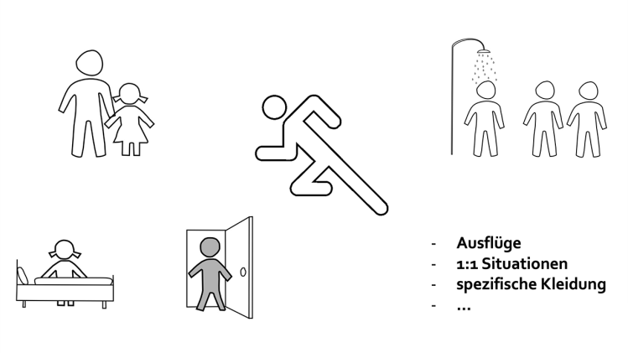
Psg im online-kurs
Informationen
Aufklärung
Fallbeispiele
unscharfe Situationen
Definitionen von sexualisierter Gewalt
Handlungsleitfaden
Ansprechpartner*innen
und vieles mehr…
Mit der dlv online-Akademie – einfach von zu hause aus!

Slide 23
Vielen Dank
für ihre Aufmerksamkeit!

Slide 24
Literaturverzeichnis
Baer, S. (2002). Sexuelle Belästigung. In R. Kroll (Hrsg.), Lexikon Gender Studies – Geschlechterforschung (S. 359-360). Stuttgart: Metzler.
Deutsche Sportjugend (2013). dsj-Qualifizierungsmodul: Gegen sexualisierte Gewalt (ppt). Zugriff am 10.03.2020 https://www.dsj.de/kinderschutz/dsj-qualifizierungsmodul/
Deutsche Sportjugend (2017). Gegen sexualisierte Gewalt im Sport. Kommentierter Handlungsleitfaden für Sportvereine zum Schutz von Kindern und Jugendlichen. Frankfurt
Gille, M. (2015): Sind junge Menschen heute vereinsmüde? Vereinsaktivitäten und Vereinsengagement von Jugendlichen und jungen Erwachsenen zwischen 2009 (AID:A I) und 2014/15 (AID:A II). In Walper, S., Bien, W. & Rauschenbach, T. (Hrsg.), Aufwachsen in Deutschland heute. Erste Befunde aus dem DJI-Survey AID:A 2015 (S. 46-50). München: Verlag Deutsches Jugendinstitut.
Jud, A. (2015). Sexueller Kindesmissbrauch- Begriffe, Definitionen und Häufigkeiten. In J.M. Fegert u.a. (Hrsg.), Sexueller Missbrauch von Kindern und Jugendlichen. Ein Handbuch zur Prävention und Intervention für Fachkräfte im medizinischen, psychotherapeutischen und pädagogischen Bereich (S. 41–49). Berlin/ Heidelberg: Springer.

Slide 25
Literaturverzeichnis
Klein, M. & Palzkill, B. (1998). Gewalt gegen Mädchen und Frauen im Sport. Düsseldorf: Ministerium für Frauen, Jugend, Familie und Gesundheit des Landes Nordrhein-Westfalen.
Lamby W., Schröer M. (2019). Einstiegsworkshop für Ansprechpartner/innen – Prävention und Intervention sexualisierter Gewalt. Frankfurt
Rulofs, B., Hartmann-Tews, I., Bartsch, F., Breuer, C., Feiler, S., Ohlert, J., Rau, T., Schröer, M., Seidler, C., Wagner, I., Allroggen, M. (2017). Erste Ergebnisse des Projekts »Safe Sport«. Schutz von Kindern und Jugendlichen im organisierten Sport in Deutschland. Analyse von Häufigkeiten, Formen, Präventions- und Interventionsmaßnahmen bei sexualisierter Gewalt. Zugriff am 09.03.2020 unter https://www.dsj.de/handlungsfelder/praevention/kinderschutz/forschungsprojekt-safe-sport/
Rulofs, B. (2019). Aus den Erfahrungen von Betroffenen lernen – Das EU-Projekt VOICE zur Aufarbeitung von sexualisierter Gewalt im Sport. Impulse – das Wissenschaftsma-gazin der Deutschen Sporthochschule Köln, 24 (1), 38-45

Slide 26
Herausgeber: Deutsche Leichtathletik-Jugend im DLV e.V.
Inhalt: Inga Serfort, Michael Böhnke
Mitarbeit: Katharina Schulz
Stand: 29.06.2020

